Slide 1
Concertation inter-degrés n°1
Rentrée 2019

Slide 2
Ordre du jour
Ouverture
M. Clément, Principal du collège VERNE
Mme Wérouve, Principale adjointe collège VERNE
Mme Tonnelier, IA IPR
Présentation des dispositifs de la ville
M. Sainz, Adjoint au Maire
Mme Vincent, Directrice pôle enfance jeunesse de la Mairie des
Mureaux
Présentation de la formation REP+ 2019-2020
Mme Goëtz, IEN
M. Moutaoukil, Coordonnateur REP+

Slide 3
Présentation des activités municipales
Mardi 24 septembre 2019
en présence des enseignants du 1er et 2e degrés

Slide 4
Le Pôle éducation enfance
Labélisation cité éducative
Organisation par pôle
Guide Grandir aux Mureaux
Périmètre scolaire
Caisse des écoles
Classes thématiques (Olympiques, CHAD, Orchestre, arbitre)
Transports scolaires
Restauration scolaire
Conseil d’école

Slide 6
L’éco quartier Molière
Le Pôle Molière
Le parc Molière
Les ateliers du Moulin
Les cours de langue (stages, cours)

Slide 7
L’accompagnement à la scolarité
CLAS
Ateliers Médiathèque
Études surveillées
L’école avant l’école

Slide 8
Le péri et l’extra scolaire
Accueils pré et post scolaire
Pause méridienne
Plan mercredi
Accueil de loisirs
Séjours

Slide 9
Dispositif de réussite éducative
Missions
Public
Les actions conduites
Fonctionnement

Slide 10
La Parentalité
La Maison des familles et de la réussite éducative
Université Populaire des Parents
Réseau de parents solidaires
Café des parents
Programmation annuelle

Slide 11
Les concertations : rappel des obligations de service
pondération des heures d'enseignement dans les collèges
18 demi-journées dans les écoles
Travailler collectivement
Se former ensemble
Concevoir et organiser le suivi des élèves
Coopérer davantage avec les parents d'élèves.
☞ Ces dispositions ont fait l'objet de trois décrets parus au journal officiel du 23 août 2014.

Slide 12
Le Le référentiel de l'éducation prioritaire
1. Garantir l'acquisition du « lire, écrire, parler » et enseigner plus explicitement les compétences que l'école requiert,
2. Conforter une école bienveillante et exigeante,
3. Mettre en place une école qui coopère utilement avec les parents et les partenaires,
4. Favoriser le travail collectif de l'équipe éducative,
5. Accueillir/ accompagner/former les personnels,
6. Renforcer le pilotage et l'animation des réseaux.

Slide 13
Comment sont distribuées ces 54h?
Formation
12h annuelles
Sur le temps scolaire
Concertation d’équipe (journées bleues)
12h annuelles
Sur le temps scolaire
Concertation interdegré
16h annuelles
Hors temps scolaire
Temps mis à disposition des équipes
14h annuelles
Hors temps scolaire

Slide 14
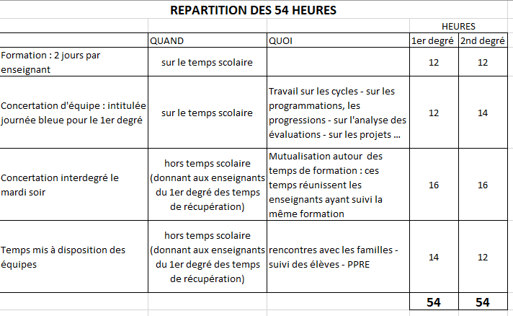
Tableau de synthèse

Slide 15
Les mardis du premier degré
STAGES | DATES DE SUIVI
Vidéo lab’ | Mardis 19 novembre 2019 - 17 décembre 2019 – 14 janvier 2020 - 24 mars 2020 - 21 avril 2020 et 19 mai 2020.
Malle Ô maths | Mardis 19 novembre 2019 – 14 janvier 2020- 21 avril 2020
Envie de dire envie d’exprimer | Mardis 19 novembre 2019 - 17 décembre 2019 - 14 janvier 2020 - 19 mai 2020
Citoyenneté et compétences psycho-sociales | Mardis 19 novembre
Gérer les comportements difficiles | Aucune
Discipline positive | Aucune
Lutter contre le harcèlement | Aucune
La gestion des émotions au service des apprentissages | Aucune
Enseigner la compréhension au cycle 1 | Aucune

Slide 16
Thématiques de travail
Les PPRE passerelles : pourquoi, comment ?
Construire un PPRE 1er degré : travail avec le RASED
Analyse des évaluations nationales
Analyse des évaluations filées
Construire un défi maths en maternelle
Construire le défi français : CM2 -6ème
Avancée en équipe sur le projet d’école
Liaison GS-CP construction du document de passation
Liaison CM2-6è construction du document de passation
INTER-DEGRES

Slide 17
Méthode d’inscription

